Slide 1

用户驾驶行为习惯建模
孙蒙新，许宇秀，洪海云，张晓颖，卢圣钰
报告时间：20180508
指导老师：刘昆宏

Slide 2

1.赔保的主要因素
用户驾驶行为习惯
在人、车、路组成的交通环境中,哪一个环节出现问题,都有可能发生影响交通安全的事故，其中人的因素对交通事故的影响高达90%以上。

Slide 3

2.提取用户驾驶习惯的参数化指标
假设用户驾驶行为参数具有稳定性，则应从一定时间长度来观察驾驶操作参数。因此从一个月的角度规约提取指标，然后利用时间序列稳定性检验方法分析月度指标的稳定性，研究驾驶习惯的参数化指标。

Slide 4
3.驾驶员分类
根据驾驶员的驾驶行为对驾驶员的类别进行区分，期望区分出能够表征不同特质的驾驶员。使用 k-means 方法将驾驶员分为合适的类别，然后再研究各类别驾驶员的特点。

Slide 5
Python代码思路
首先建立驾驶员向量指标，利用具有稳定性的指标作为驾驶员向量指标；
使用 PCA 降维，降低运算的复杂度；
运行层次聚类法选择初始点；
利用最小距离进行中心点的迭代，直到中心点不再改变或者达到10000 次运行

Slide 6
Kmeans算法对数据聚类
1. 使用sklearn.cluster.Kmeans的默认函数
2 . 聚类的特征是全部特征
['TERMINALNO','TIME','TRIP_ID','LONGITUDE','LATITUDE','DIRECTION','HEIGHT','SPEED','CALLSTATE','Y']
3. 聚类的数据是原始train data

Slide 7
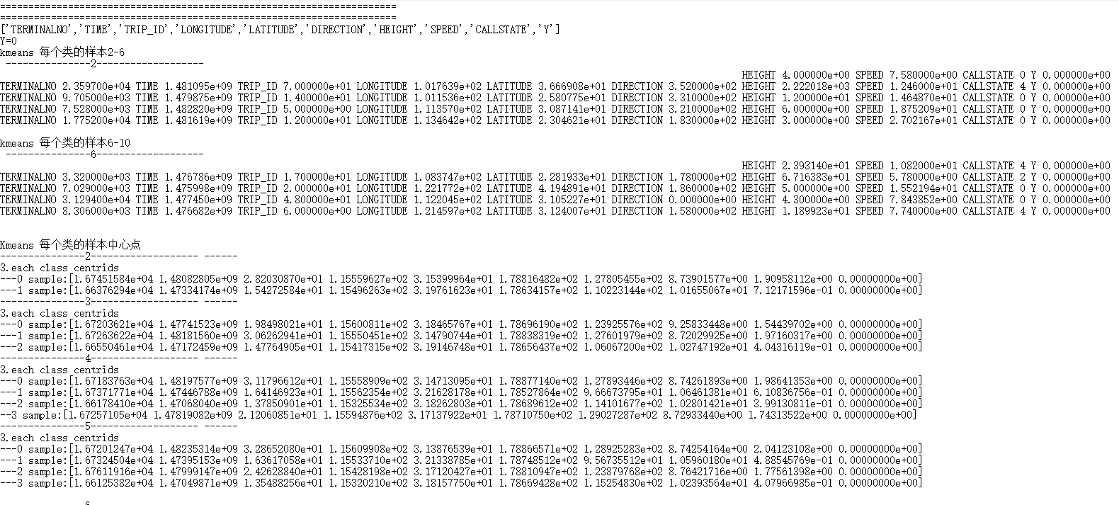

Slide 8
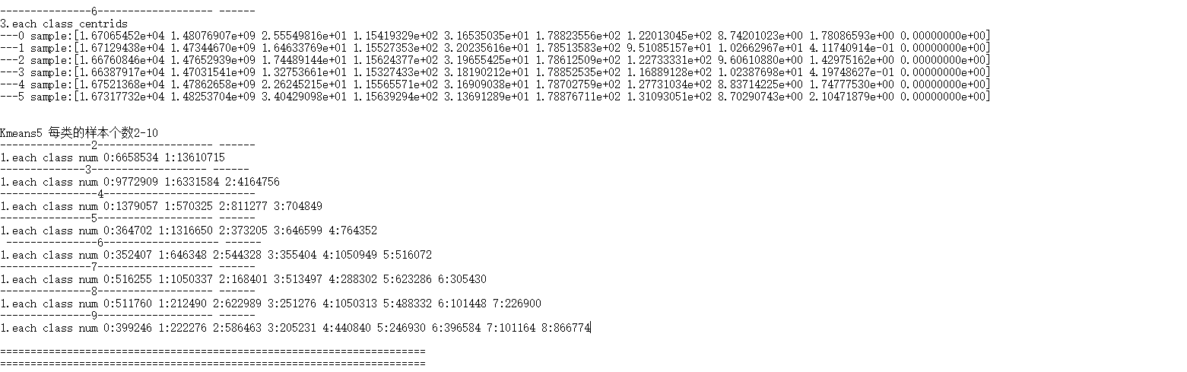

Slide 9
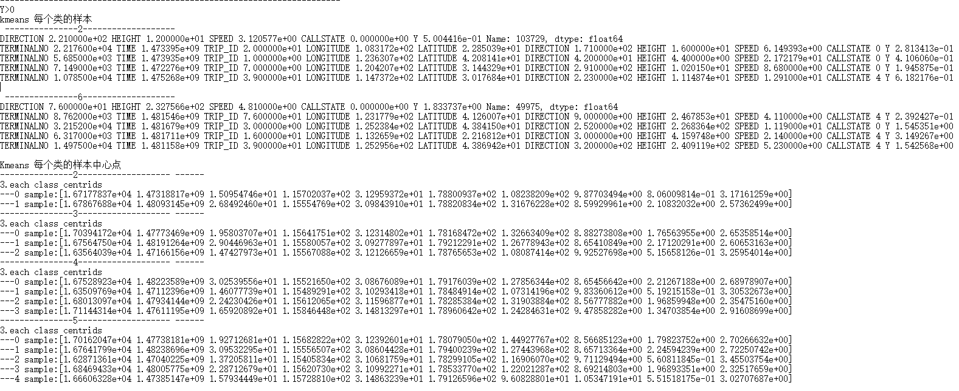

Slide 10
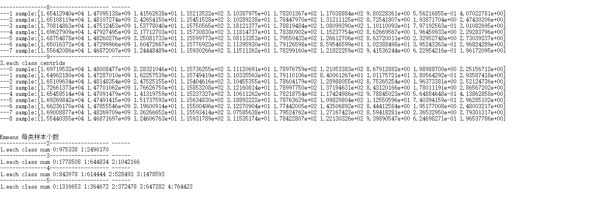

Slide 11
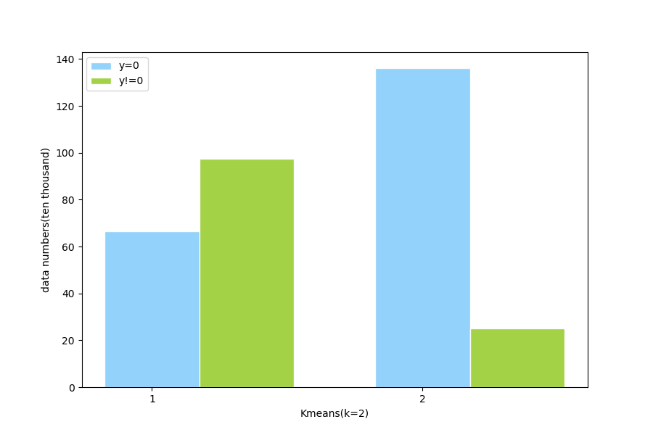
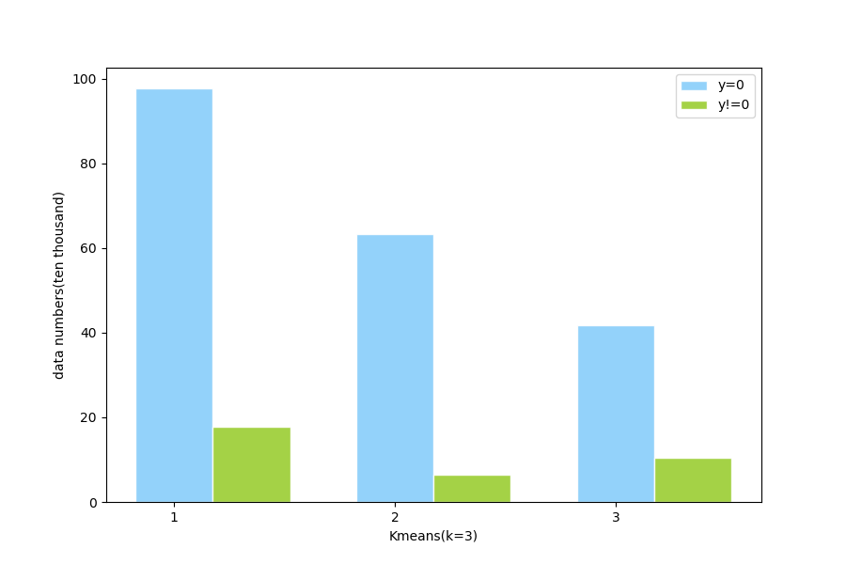
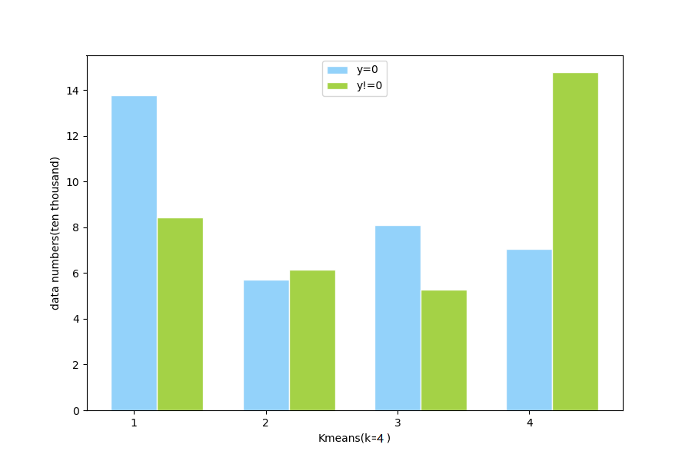
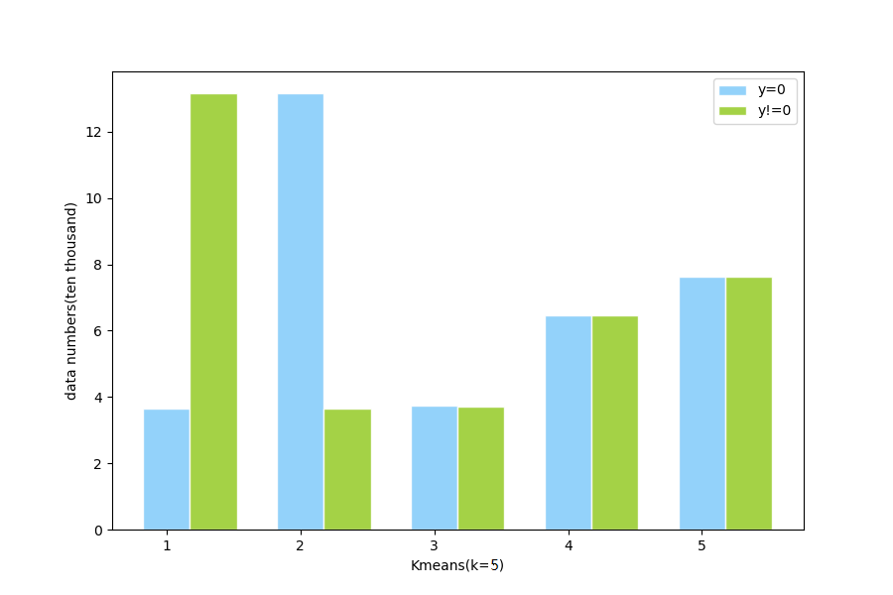

Slide 12
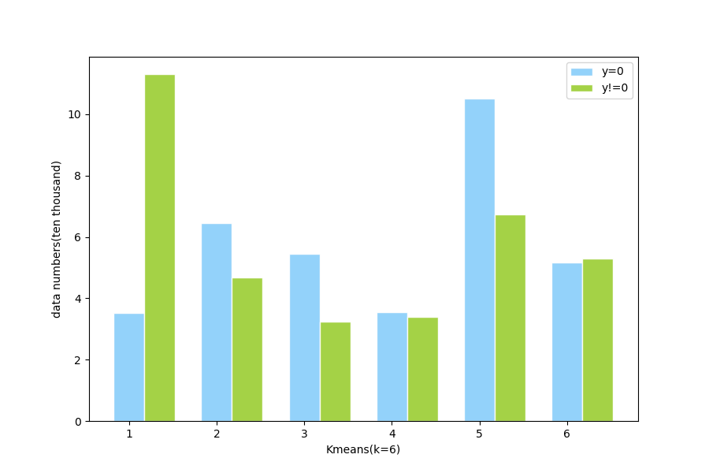
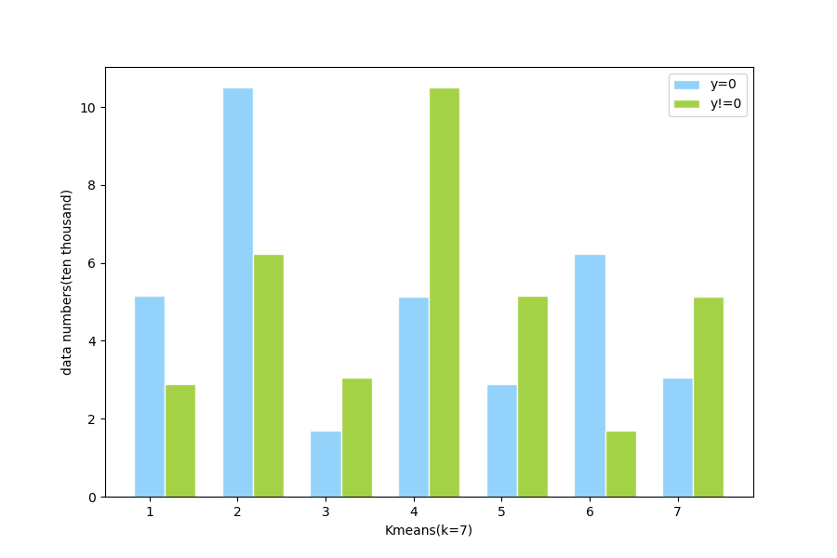
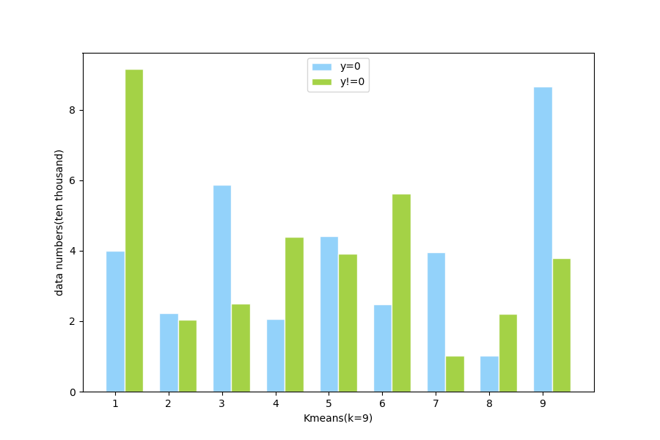
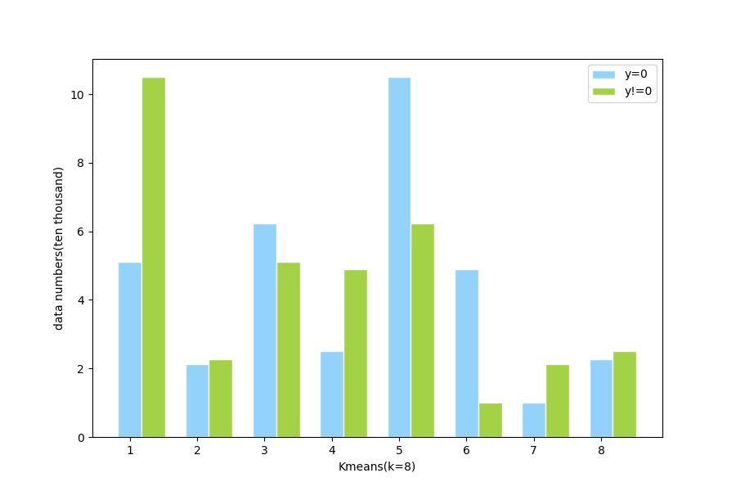

Slide 13
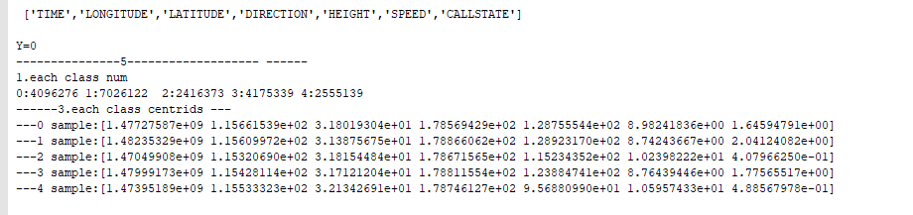

Slide 14
文本
文本
文本

Slide 15
文本
文本
文本

Slide 16
标题
文本文本

Slide 17
谢谢观赏

